Slide 1
NESNE TABANLI PROGRAMLAMA
java

Slide 2
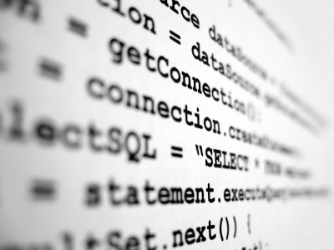
Yazılım nedir?

Slide 3
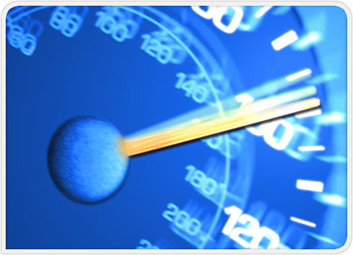
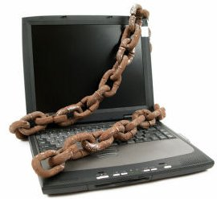
Yazılım nedir?
İşlerin daha hızlı ve daha düzenli yürütülmesini sağlayan bilgisayar programlarıdır.
Bilgisayarın belli bir işi yapabilmesi için tasarlanan komutlar bütünüdür.

Slide 4
Yazılım çeşitleri
Sistem yazılımları
Uygulamalar
-Windows uygulamaları
-Web uygulamaları
-Kurumsal uygulamalar
Uygulama geliştirme yazılımları

Slide 5
Yazılım çeşitleri
Sistem Yazılımları;
-Bilgisayar donanımlarını yönetir,kontrol eder.
-Uygulamaların çalıştırılması için gerekli alt yapıyı sağlar. Örn; işletim sistemleri
Uygulama Geliştirme Yazılımları;
-Yazılım geliştiricileri için tasarlanmış yazılımlar. Örn; Microsoft Visual Studio, .NET, J Developer, Eclipse
Uygulamalar;
-Son kullanıcılar için tasarlanmış yazılımlar. Örn;Endüstriyel otomasyon, Müşteri ilişkileri yönetimi, Kurumsal kaynak planlama

Slide 6
Yazılım çeşitleri
Uygulamalar
-Windows uygulamaları; işletim sistemi üzerine kurulan arayüz ve içerik bakımından daha zengin uygulamalardır. Kullanımı ve tek tek kurulumlar gerektirir. Örn; Microsoft Word, Exel, MSN ve logo
-Web uygulamaları; istemcinin tarayıcı uygulamasını çalıştırır ve uygulamaya ulaşır. Kurulum ve versiyonlama güçlükleri yaşanmaz. Örn; Banka Web Siteleri, Arama Motorları, E-Ticaret Siteleri
-Kurumsal uygulamalar;birden fazla sunucu üzerinde çalışan, farklı teknolojilerle bütünleşmiş kurumsal uygulamalardır. Örn; araç takip programı

Slide 7

Yazılım Çalışma Modeli
Yazılımların kullanılmasındaki amaç; girilen bilginin işlenip sonuçların üretilmesidir. İŞLEM
GİRDİ
ÇIKTI

Slide 8

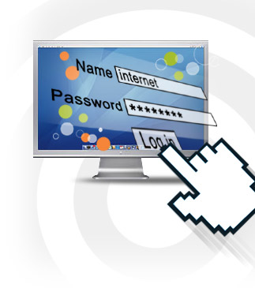
Yazılım Çalışma Modeli
Yazılım verilerin bilgisayara girişi ile başlar.
GİRDİ

Slide 9
Yazılım Çalışma Modeli
Veriler, geliştirilen yazılımın kullanım amacına göre işlemlerden geçirilir. İŞLEM

Slide 10
Yazılım Çalışma Modeli
İşlenen veriler kullanıcıya aktarılır.
ÇIKTI

Slide 11
Diller
Dünya da konuşulan dillerin amacı nedir?
Aynı dili konuşmak niçin önemlidir?

Slide 12
Programlama Dilleri Niçin Var?
Amaç, yazılımcı ile bilgisayar arasında haberleşmedir.
Bilgisayarın hangi komutların ne zaman çalıştırılması gerektiğini belirler.
Bir word dökümanına gelip “A“ harfi yazmak için geçirilen aşamalar nedir?

Slide 13
Programlama Dilleri Niçin Var?
a
“a” da ne? Yazılımcı arkadaşın hazırladığı dökümana bakayım!

Slide 14
Programlama Dilleri Niçin Var?
Bilgisayar kardeşe NOT! kullanıcı ne zaman “a” ile ilgili olan tuşa basarsa ekrana “a” sembolünü çıkart!
a
OK!!! Anlaşıldı tamam ! ☺

Slide 15
Makine Dili
Merhaba gençler! Benim adım PC.
Ben DİGİTAL ülkesinden geliyorum!
Ana dilim Makine Dili yani 0 ve 1 ler.
Sizinle anlaşabilmek için Türkçe öğrenmeliyim

Slide 16
Makine Dili
Ana dilim Makine Dili yani 0 ve 1 ler.
Makine dili en alt seviye dildir.
Numerik makine kodları ve
işlemci mimarisinde komutlarından oluşur.
Yazılımların bu dille yazılması zordur.
Bu yüzden yazılımların daha kolay ve hızlı yazılması için konuşma diline yakın diller kullanılır.
Bu dillere yüksek seviye programlama dilleri denir.

Slide 17
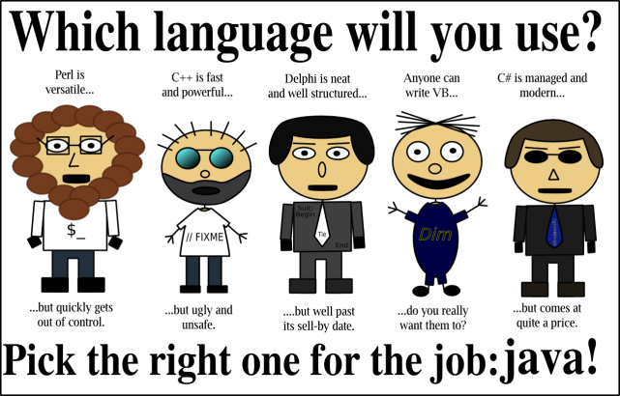
Yüksek Seviyeli Programlama Dili
Yazılmış 2500 den fazla programlama dili var.
Fortran
C
Pascal
Basic
Java
C++
Cabol
Perl
Visual C#
Python
Ada
Fortran
Visual basic .NET

Slide 18
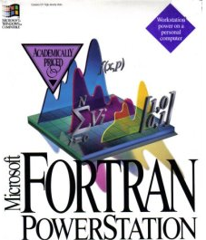
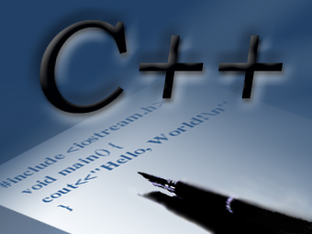
Programlama Dili Tarihçesi
1957, IBM, Fortran; Basit mantıksal karşılaştırmalar, Döngüler, Mantıksal ifadeler(true-false), Sayısal değişkenler(İnteger-double)
1959, Cobol
1968, Cabol+Fortran=Pascal; hafızadaki yerleri belirleyen işaretçiler(pointer) ortaya çıktı.
1972, C; Pascaldaki hataları giderdi. Unix işletim sistemi yazımında kullanıldı.
C++; nesne yönelimli programlama OOP(Object Operating Programming)

Slide 19
Programlama Dili Tarihçesi
Java; C++ ve GC (Garbage Collection) gibi performans artırıcı özellikler birleştirildi
1975, Bill Gates, Microsoft; donanım ve yazılım gelişti.
Bilgisayar sayısı, gereksinim, talep arttı.
Eğlence, iletişim, finansal, ticaret…
Günümüzde yazılım adına nelere ihtiyaç duyuyoruz?

Slide 20
Programlama Dili Tarihçesi
Günümüzde;
İnternet ve pc kullanıcı sayısı arttı.
Güvenlik açıkları ortaya çıktı.
İletişim entegrasyon alanında engeller çıktı.
Tüm bunları gidermek içinde kullanımı kolay ve esnek bir program ihtiyacı vardı.
Az kod çok işlev beklentisi
Her platform da çalışamama sorunları çıktı

Slide 21
Java Nedir?
Java sadece bir programlama dili değildir
Teknoloji topluluğudur
Masaüstü uygulamaları, web tarayıcı ile çalışacak applet ler, sunucu tabanlı web uygulamaları, enterprise uygulamalar, mobil cihazlar için uygulamalar yazılabilir.
C dilininden türetilmiştir.

Slide 22
JAVA NEDİR?
Platform bağımsızdır.
Nesne tabanlı bir dildir.
Geniş kütüphane ağı vardır.
Söz dizimi c++ a benzer.
Güvenlidir.
Güçlü ve sağlamdır.
Taşınabilirlik.
Yorumlamalı Dil
Yüksek performanslı
Multi Threded
TEMEL ÖZELLİKLERİ

Slide 23
Java Nedir? –Platform Bağımsız
Javanın derleyicisi platformdan bağımsız bir dosya formatı oluşturmaktadır.
Bu dosya formatı Java çalışma sistemi olan her işlemcide çalıştırılabilmektedir.
Java programının bir işletim sisteminden başka bir işletim sistemine taşıdığımızda hiçbir şey yapmadan çalışır.
«WRİTE ONCE RUN EVERYWHERE»
«BİR KEZ YAZ HER YERDE ÇALIŞTIR»

Slide 24
JAVA Nasıl Çalışır?
Java kodu iki aşamadan geçerek çalışır 1) Derleme 2)Yorumlama
*Kaynak kod *Derleyici *Java Byte Kodu *Yorumlayıcı *Makine Kodu
bytecode
JVM
System.Out.Println(«a»);
001100
011011
011001
1110000

Slide 25
Derleyici (Compiler) nedir?
Java da yazılan kodlar önce derlenir
Derleme sonucunda yazılan kodlardan sanal bir işlemci tarafından anlaşılacak olan «bytecode» üretilir.
Java kodunu derlemek için java derleyicisine ve java kütüphanelerine ihtiyaç vardır.
Bu derleyici SUN ın JDK sı ( Java geliştirme aracı) içerisinde bulunan javac tır
Bütün makinelerde javac ile derlenen kodlar aynı bytecode u üretmektedir.
System.Out.Println(«a»);
bytecode
DERLEYİCİ
javac

Slide 26
Yorumlayıcı (interpreter) nedir?
Derleme aşamasında bytecode çevrilen kodlar, yorumlayıcı tarafından yorumlanarak makine koduna çevrilir ve çalıştırılır
Bu yorumlayıcı JVM dir ( Java Virtual Machin –Java Sanal Makinesi)
JVM derleme aşamasında bytecode a çevrilen java kodunun, üzerinde bulunduğu işlemcinin anladığı makine kodlarına çevrilir.
Bu yüzden farklı işlemci yapılarına sahip makinelerin JVM leri farklıdır.
bytecode
JVM
001100
011011
011001
1110000

Slide 27
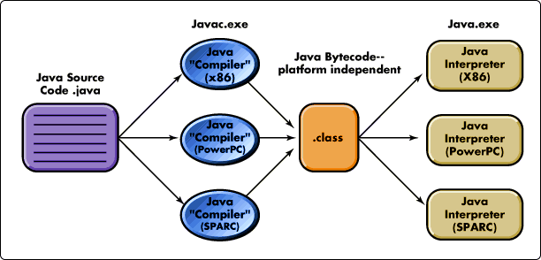
Yorumlayıcı (interpreter) nedir?
Java sanal makineleri Ms Windows Unix Linux ve Mac OS makinelerde ayrı ayrı bulunduğundan herhangi bir bilgisayarda geliştirilen Java programı tüm makinelerde çalıştırılabilir.
Bu Java dilinin diğer programlama dillerine göre en üstün yanıdır.

Slide 28
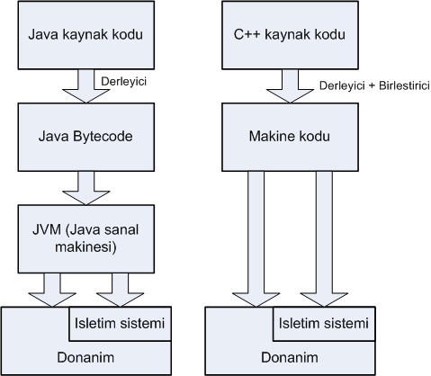
Yorumlayıcı (interpreter) nedir?
Çok az yavaştır ama her işletim sitemi için platform bağımsızlığı sağlar
Java derleme ve yorumlama yöntemlerini bir arada kullanır.
Kaynak kod ara dile dönüştürülür(bytecode) sonra bu ara kodlar çalışma zamanında çalıştırılır yani yorumlanır.
Bu işlemleri JVM Java Virtual Machine (Java Sanal makineleri) yürütür.

Slide 29
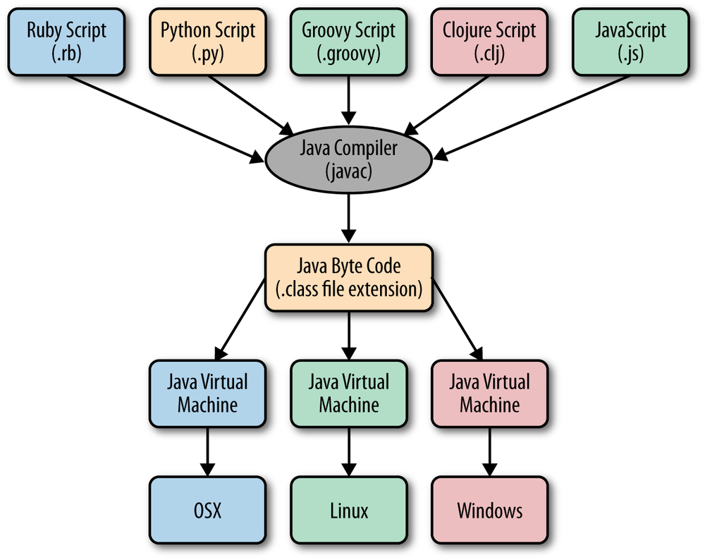
JAVA
Java programların taşınabilirliği yüksektir.
Java da yazılmış bir program istenilen her tülü ortamda ( MS Windows, Linux, Mac OS..) hiçbir değişiklik yapmadan çalıştırılarak kullanılabilir.

Slide 30
Java Nedir? –Nesne Tabanlı Dil
Java Nesne yönelimli bir dildir.
Bu Özelliğe en başından bu yana sahiptir
Bir java programında bulunan her şey nesne ve nesnenin bileşenleridir.
C++ ile karşılaştırırsak;
Tek fark çoklu kalıtımdır (muliple inheritance)
Java da çoklu kalıtım yoktur. Arayüzler vardır.

Slide 31
Nesne Tabanlı Programlama Ne Demek?
HAYVAN CLASS’ından türetilmiş bir KEDİ CLASS’ı
HAYVAN CLASS’ı
KEDİ CLASS’ından oluşturulmuş
MIRNAV nesnesi
Ayak sayısı :4
Ağırlık :5 kg
Rengi :SİYAH
Kuyruk uzunluğu:20cm
Can Sayısı :7
Ayak sayısı : Ağırlık :
Rengi :
Kuyruk uzunluğu :
Can Sayısı
Ayak sayısı: Ağırlık :

Slide 32
Nesne Tabanlı Programlama Ne Demek?
HAYVAN CLASS’ından türetilmiş bir KEDİ CLASS’ı
Ayak sayısı :4
Ağırlık :5 kg
Rengi :SİYAH
Kuyruk uzunluğu:20cm
Can Sayısı :7
«MIRNAV» NESNESİ
HAYVAN CLASS’ı
Ayak sayısı :3
Ağırlık :4 kg
Rengi :Beyaz
Kuyruk uzunluğu:5cm
Can Sayısı :1
«BONCUK» NESNESİ

Slide 33
Nesne Tabanlı Programlama Faydaları
Oluşturulacak nesneler için aynı kodu tekrar tekrar yazmak zorunda kalmazsınız
Bir kez yap sürekli kullan.
Bir yerde bir hata çıktığında sadece sınıfı düzenler ve güncellersiniz hatalar düzelir.

Slide 34
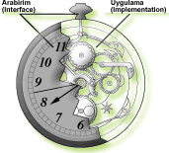
Nesne Tabanlı Programlama Temel Kavramlar
Kapsülleme (Encapsulation);
İşlemlerin ve verilerin gizlenmesini sağlar.
Bir grup içerisinde toplanmasını sağlar.
Class içindeki verilerin dışarıdan değiştirilmesini engeller.
Böylelikle kontrol programcının elinde olur.

Slide 35
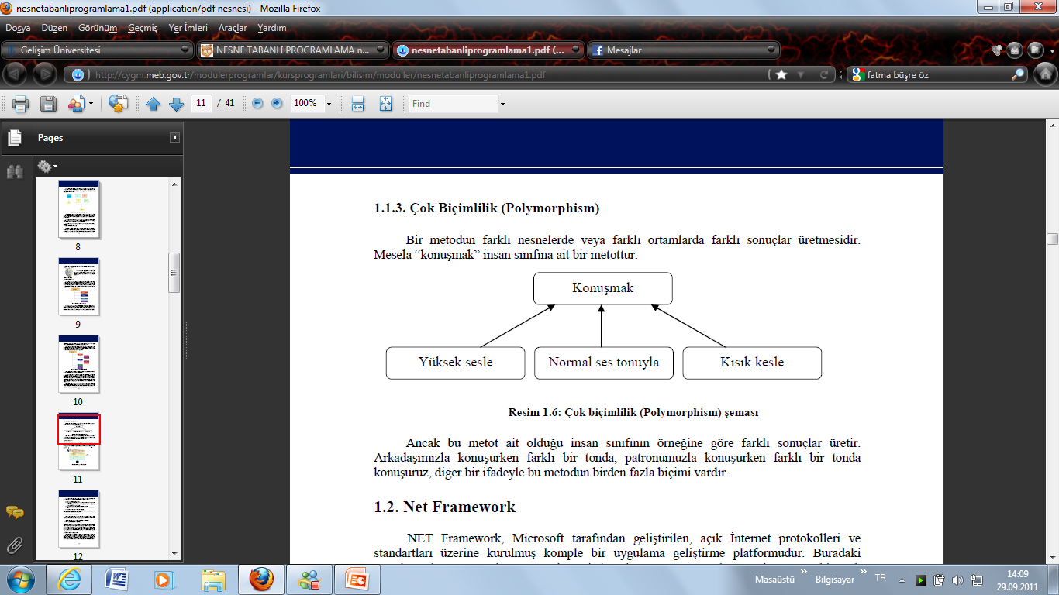
Nesne Tabanlı Programlama Temel Kavramlar
Çok Biçimlilik (Polymorphism);Bir metotun farklı nesnelerle veya farklı ortamlarda farklı sonuçlar üretmesidir.

Slide 36
Java Nedir? –Geniş kütüphane ağı
kütüphane, uygulamalarınızı geliştirirken size lazım olabilecek birçok servisi ve nesneyi içinde barındıran bir sistemdir.

Slide 37
Java Nedir? –Söz dizimi C++ benzer
Java sentaksı C++ sentaksının daha temiz halidir
C++ da bulunan karmaşık yapı sadeleştirilmiştir.
C ve C++ gibi dillerde karmaşık bir şekilde yapılan işler javada daha basit şekilde yapılabilmektedir.
Basitlik sağlar

Slide 38
Java Nedir? –Güvenli
Javanın dağıtık sistemlerde ve ağda çalışması öngörüldüğünden, güvenliğe çok önem verilmiştir.
En başından beri yapılabilecek belli saldırıları imkansız kılacak şekilde dizayn edilmiştir.
Virüs saldırılarına
Gerekil olan izinler olmadan dosya yazma ya da okuma

Slide 39
Java Nedir? –Güçlü Sağlam
Meydana gelecek hatalar daha önceden bildirilir.
Dereme zamanında
Çalıma zamanında ( nerede, neden hata var sebepleri ile birlikte)
C, C++ gibi dillerde işaretçilerden doğabilecek hafıza hataları javada elimine edilmiştir.
Java hafıza hatalarına olanak tanımayan bir işaretçi modeline sahiptir.

Slide 40
Java Nedir? –Taşınabilirlik
C, C++ ta bir int değeri 16 bit ya da 32 bit olabilir
Java da bir int her zaman 32 bittir.
Programın çalışacağı platformdan bağımsız kod geliştirilir.
Yazılan java programı bir makineden diğerine sorunsuzca aktarılabilir ve bu program aynı şekilde çalışır.

Slide 41
Java Nedir? –Yorumlamalı
Java da programlar direkt işlemci tarafından yorumlanmaz. Özel bir program tarafından yorumlanır.
Java da yazılan kod önce derleyici tarafından bytcode a çevrilmektedir.
Daha sonra bu bytecode yorumlayıcı tarafından makine diline çevrilmektedir.

Slide 42
Java Nedir? –Yüksek Performanslı
Son sürümü ile birlikte gelen just in time ( tam zamanında ) derleyici ile birlikte performansta belirgin bir artış görülmüştür.
Bu derleyiciler en çok çalıştırılan kod parçasını bularak, bu kod parçasında optimizasyon artışı sağlamaktadırlar.

Slide 43
Java Nedir? –Multi Threaded (Çok Kanallı)
Çok kanallık aynı anda birden fazla işin yapılabilmesidir.
Java en başından beri sağladığı bu özellik ile çok kanallı programlar yazılmasını kolaylaştırmıştır.

Slide 44
Javanın Tarihsel Gelişimi
1991 yılında Sun mühendisleri tarafından küçüçk cihazlarda kullanmak için dizayn edilmiştir.
Bu cihazların CPU ları ( işlemcileri ) farklı olacağı için bu dilin herhangi bir mimari yapıya bağlı olmaması gerekiyordu. JVM ( java sanal akinesi ) bu fikirden ortaya çıktı.
Bu mühendisler, Unix ortamından geldikleri için bu dili C++ a dayandırmışlarıdır.
İlk olarak dile «oak» (meşe) adını vermişlerdir. Ama böyle bir dil olduğunu öğrenince yeni bir isim buldular.

Slide 45
Javanın Tarihsel Gelişimi
Proje ekibi bir kafede kahve içtikleri sırada dillerine «java» adını vermeye karar verdiler
1992 de bu dili kullandıkları bir uzaktan kumanda ürettiler. Sun firması bu alete ilgi göstermedi
1993 ten 1994 yılının ortalarına kadar ürünlerin satacak kimse bulamadılar
Bu sıralarda internet geliştikçe gelişmektedir
1994 un sonunda proje ekibi java ile tarayıcı geliştirirler.

Slide 46
Javanın Tarihsel Gelişimi
Böylece tarayıcının ne kadar güçlü olduğunu gösterdiler
Tarayıcı, web sayfaları içinde kod çalıştıracak şekilde dizayn ettiler(applet teknolojisi)
Proje ekibi bu ürünlerini 1995 teki SunWorld te sundular.
Ve o zamandan bu zamana kadar devam eden java çılgınlığı yayılmaya başlamıştır.
Sun javanın ilk versiyonu 1996 da çıkardı
Bu versiyon ciddi anlamda uygulama geliştirmekte yetersizdi.

Slide 47
Javanın Tarihsel Gelişimi
İlk versiyon ardından, ilk versiyonun eksiklerini büyük ölçüde tamamlayan 1.1 çıkarıldı
Ama asıl gelişme 1998 de duyurulan 1.2 versiyonuyla yaşandı. Java 2 Standart Edition Software Development Kit version 1.2
Standart versiyonun yanında cep teledonu gömülü cihazlar için Micro Edition, sunucu taraflı işlemler için Enterprise Edition duyuruldu
1.2 den sonra 1.43 ve 1.4 versiyonları duyuruldu
Versiyon 1.1 den sonra duyurulan ve dile ciddi anlamda yeni şeyler katan 1.5 oldu ( java5)

Slide 48
Javanın Tarihsel Gelişimi
2006 nın sonunda java 6 duyurulmuştur. Dilde herhanggi bir değişiklik olmamıştır. Sadece performans anlamında gelişmeler olmuştur.
Sun ın web sitesinde yazdığına göre Java7 de yakın zamanda duyurulacak.

Slide 50
JDK( Java Development Kit)
Java ile geliştirdiğimiz uygulamaların derleyip çalıştırmamızı sağlayan kütüphanelerdir.

Slide 51
JRE (Java Runtime Enviroment)
Java ile daha önceden yazılmış ve derlenmiş uygulamaları çalıştırmak için kullanılır.
JDK kurulumu yapıldığında otomatik bilgisayara kurulmaktadır.

Slide 52
JVM ( Java Virtual Machine)
Geliştirdiğimiz uygulamaları bilgisayar üzerinde çalıştıran ve işletim sistemi bağımsızlığı sağlayan sanal araç.
Bu paket derlenmiş kodları makine diline çevirip yani derlenmiş bytecode ları yorumlayıp her işletim sistemine uygun komut kümelerine dönüştürerek platform bağımsızlığı sağlar.
JVM ile yorumlama işleminde gerekli kütüphaneler için JRE ye başvurur.

